Slide 1


$$互不$$
$$相容事件\text{ . }$$
(4)德·摩根律：

Slide 2
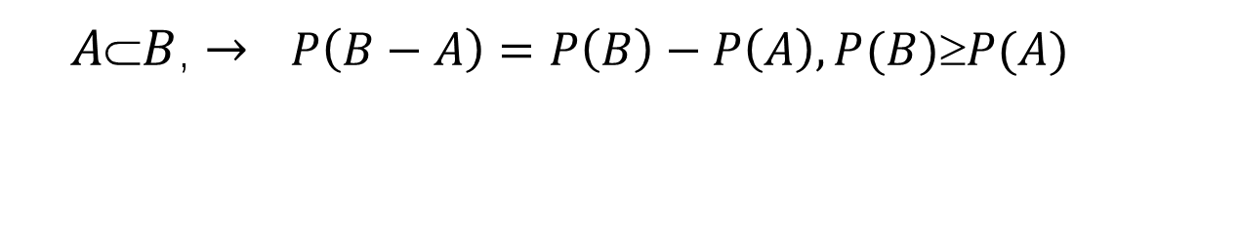

$AB$, $→$ $P\left(B−A\right)=P\left(B\right)−P\left(A\right),P(B)≥P(A)$
$P(AB)=P(A)+P(B)−P(AB).$

Slide 3

古典概型
例 5人去排3个窗口，求第一窗口有至多2人排队的概率
条件概率
乘法定理
$$P(AB)=P(B)P(A|B).$$
$$或$$
$$P(AB)=P(A)P(B|A).$$
例 5人抽6个签（3个中），求前两人都抽到的概率
（用古典概型及条件概率两种方法）

Slide 4
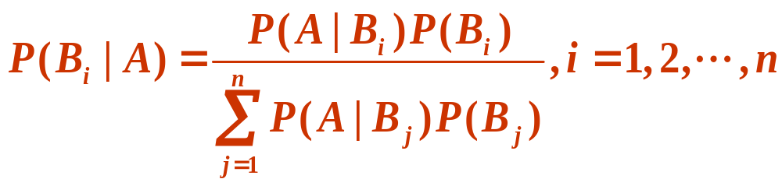
全概率公式和贝叶斯公式
全概率公式：
贝叶斯公式

Slide 5
例
解

Slide 6
由贝叶斯公式得所求概率为

Slide 7
两事件独立
P(AB)= P(A) P(B)
定理：若两事件A、B独立,则
也相互独立.

Slide 8
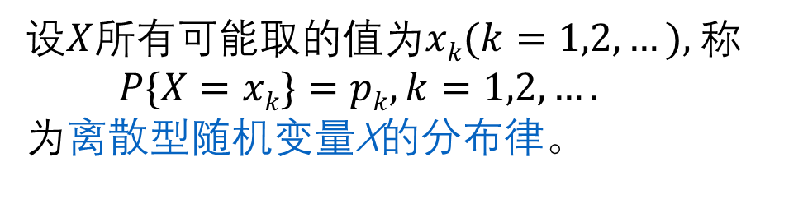
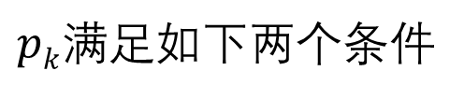
离散型随机变量的概率分布:
设$X$所有可能取的值为$xk(k=1,2,…),$称
$P\{X=xk\}=pk, k=1,2,….$
为离散型随机变量X的分布律。
$pk$满足如下两个条件
分布律也可用表格的形式来表示:
X | x₁ | x₂ | ... | x_{n} | ...
p_{k} | p₁ | p₂ | ... | p_{n} | ...

Slide 9
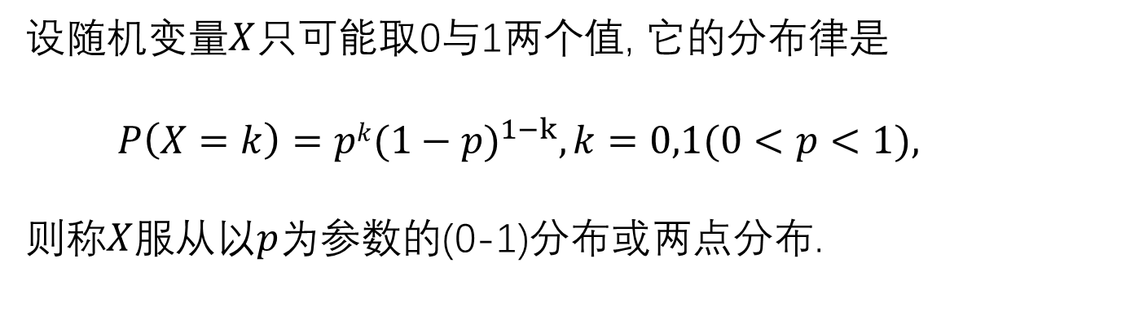

(0-1)分布
设随机变量$X$只可能取0与1两个值, 它的分布律是
$P\left(X=k\right)=pk{(1−p)}^{1−k}, k=0,1 (0<p<1),$
则称$X$服从以$p$为参数的(0-1)分布或两点分布.
二项分布
用$X$表示$n$重贝努利试验中事件A发生的次数，则
称随机变量$X$ 服从参数为$n$和$p$的二项分布，记作
$$X\sim B(n,p)$$

Slide 10

泊松分布
设随机变量X所有可能取的值为0 , 1 , 2 , … , 且概率分布为：
其中 >0 是常数,则称 $X$ 服从参数为 的
泊松分布,记作$X$~$P$( ).
三个常用离散随机变量的数学期望及方差要熟记

Slide 11


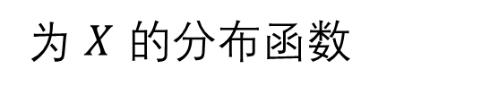

分布函数的定义
设 $X$ 是一个随机变量，称
为 $X$ 的分布函数
分布函数的性质
（用于判断是否为分布函数）
F(x) 右连续

Slide 12

设离散型随机变量 $X$ 的分布律是
$$P\{ X=xk \} = pk , k =1,2,…,N$$
则其分布函数为
$F(x) = P(X x)$=
一维离散型随机变量函数的分布
X
～
则 Y=g(X)
～
如果g ( x _{k}) 中有一些是相同的，把它们作适当并项.

Slide 13

连续型随机变量及其概率密度
对于随机变量 X , 如果存在非负可积函数 f (x) ,
,使得对任意实数 ,
有
则称 X为连续型随机变量, 称 f (x) 为 X 的概率密度函数，简称为概率密度 .
注意分段函数的积分
若 $f (x)$ 在点 $x$处连续 , 则有

Slide 14

三种重要的连续型随机变量
1. 均匀分布
若随机变量X的概率密度为
则称$X$在区间$( a, b)$上服从均匀分布，记作
$$X ～ U(a, b)$$

Slide 15

2 . 指数分布
若随机变量X具有概率密度
为常数,
则称 X 服从参数为 的指数分布.
其分布函数为
如$X$ 服从指数分布, 则任给$s,t >0$, 有
$P\{X>s+t | X > s\}=P\{X > t\}$
（无记忆性）

Slide 16


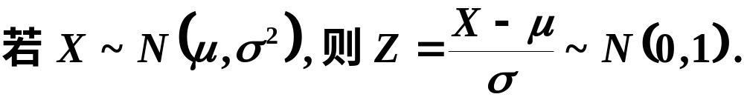
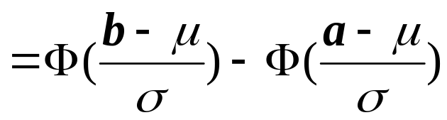

3. 正态分布
若连续型随机变量 X 的概率密度为
其中 和 ( >0 )都是常数, 则称X服从参数为 和 的正态分布或高斯分布.
记作
定理
三个常用连续型随机变量的数学期望及方差要熟记

Slide 17


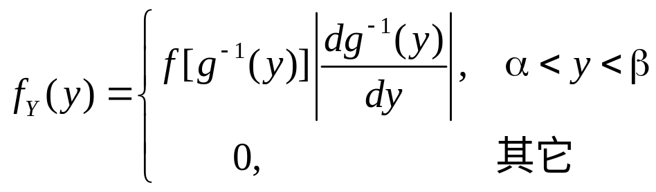
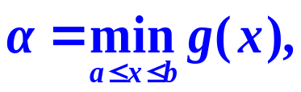
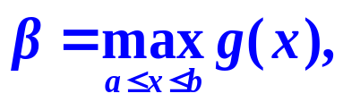
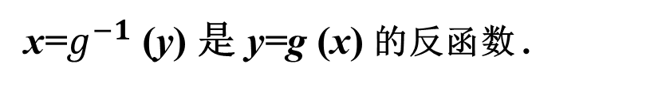
一维连续型随机变量函数的分布
定理 设 X是一个取值于区间[a,b]，具有概率密度 f(x)的连续型 r.v,又设y=g(x)处处可导，且对于任意
x, 恒有 或恒有 ，则Y=g(X)是一
个连续型r.v，它的概率密度为
其中，
x=$g^{−1}$ (y) 是 y=g (x) 的反函数 .

Slide 18
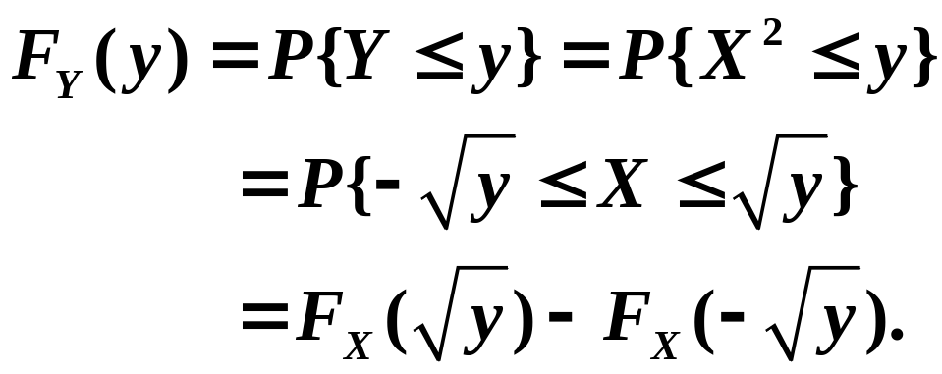
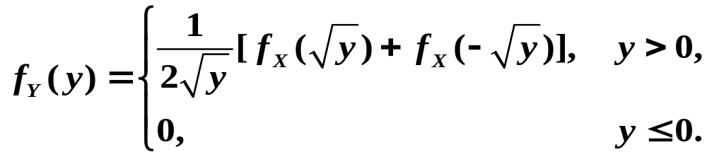
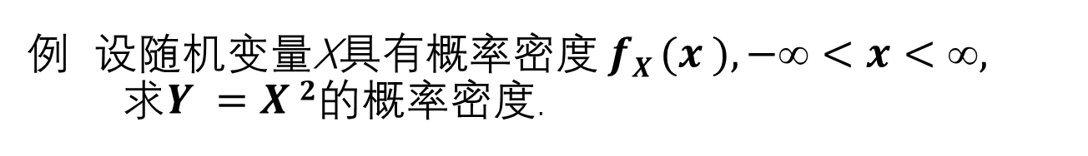
例 设随机变量X具有概率密度 $fX (x ), −<x<,$
求$Y =X 2$的概率密度.
解 分别记 X,Y 的分布函数为F_{X}(x), F_{Y}(y).
由于Y =X ² ≥ 0, 故当y ≤ 0 时F_{Y}(y)=0. 当y >0时有
将F_{Y}(y)关于y求导数, 即得Y的概率密度为

Slide 19





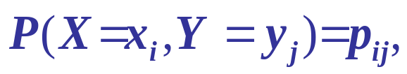
二维随机变量的分布函数
称为二维随机变量 的分布函数,
二维离散型随机变量
设二维离散型随机变量,
可能取的值是
记
称之为二维离散型随机变量 的(联合)分布律,

Slide 20







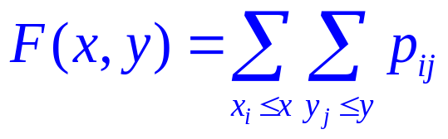
二维离散型随机变量 的(联合)分布律：
二维离散型随机变量 的联合分布函数为：

Slide 21
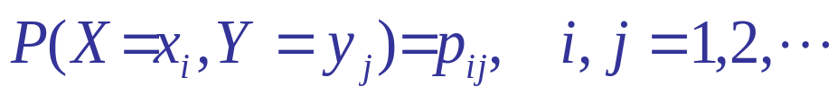
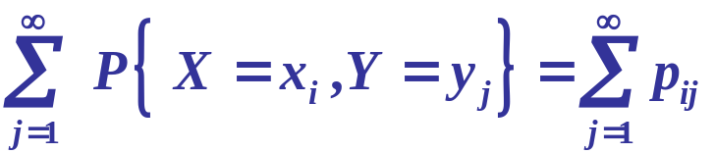



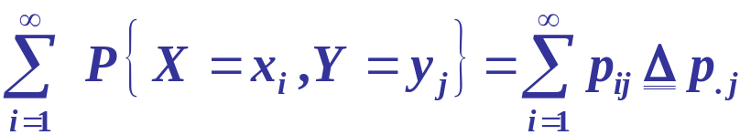


二维离散型随机变量的边缘分布律
X和Y 的联合分布律为
则 (X,Y) 关于X 的边缘分布律为:
(X,Y) 关于 Y 的边缘分布律为:

Slide 22
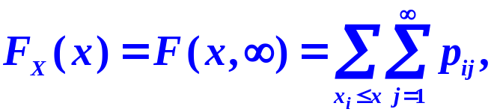
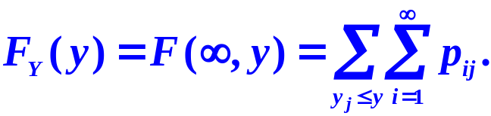
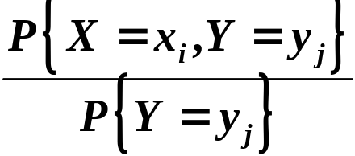
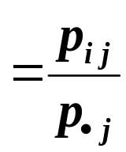
关于离散型随机变量X 和Y 的边缘分布函数分别为:
离散型随机变量的条件分布
定义1 设 ( X,Y ) 是二维离散型随机变量，对于固定的 j，若 P{Y = y_{j} } > 0，则称
P{X= x_{i} |Y= y_{j} }=
，i=1,2, …
为在 Y = y_{j}条件下随机变量X的条件分布律.

Slide 23
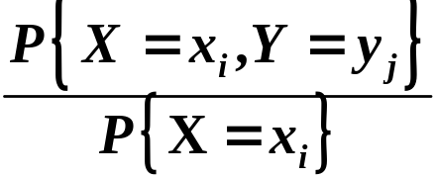
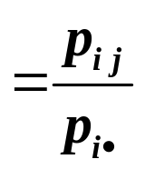
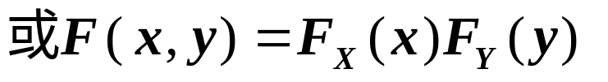
P{Y= y_{j} |X= x_{i} }=
，j=1,2, …
为在 X = x_{i}条件下随机变量Y的条件分布律.
随机变量相互独立的定义
设 X,Y是两个r.v，若对任意的x,y,有
则称 X 和 Y 相互独立 .
对(X,Y)的所有可能取值(x_{i}, y_{j}),有
若 (X,Y)是离散型 r.v ，
则称 X 和Y 相互独立.

Slide 24
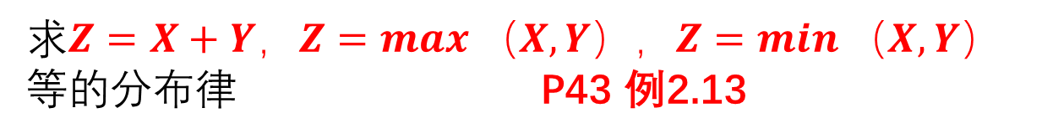
二维离散型随机变量函数的分布
设离散型随机变量 $(X,Y)$的分布律是
求$Z=X+Y，Z=max⁡（X,Y），Z=min⁡（X,Y）$等的分布律 P43 例2.13

Slide 25
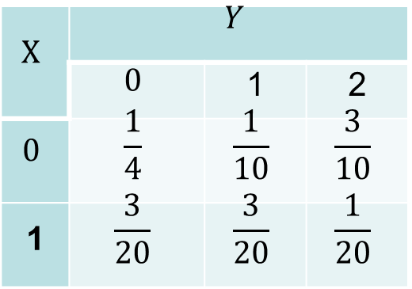
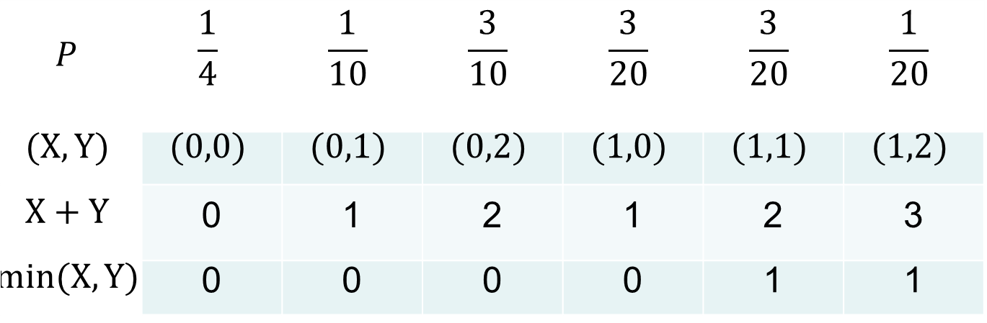
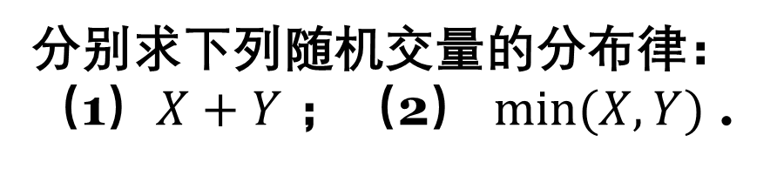
$$X$$ | $$Y$$
 | $$0$$ | 1 | 2
$$0$$ | $$\frac{1}{4}$$ | $$\frac{1}{10}$$ | $$\frac{3}{10}$$
1 | $$\frac{3}{20}$$ | $$\frac{3}{20}$$ | $$\frac{1}{20}$$
例2．13 设 $(X,Y)$ 的联合分布律为
分别求下列随机交量的分布律：
（1）$X+Y$ ；（2） $min(X,Y)$ .
解 由 $(X,Y)$ 的联合分布律可列出下表
$$P$$ | $$\frac{1}{4}$$ | $$\frac{1}{10}$$ | $$\frac{3}{10}$$ | $$\frac{3}{20}$$ | $$\frac{3}{20}$$ | $$\frac{1}{20}$$
$$(X,Y)$$ | $$(0,0)$$ | $$(0,1)$$ | $$(0,2)$$ | $$(1,0)$$ | $$(1,1)$$ | $$(1,2)$$
$$X+Y$$ | 0 | 1 | 2 | 1 | 2 | 3
$$min(X,Y)$$ | 0 | 0 | 0 | 0 | 1 | 1

Slide 26
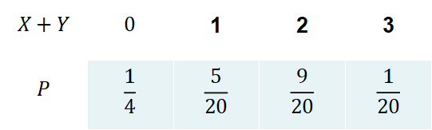

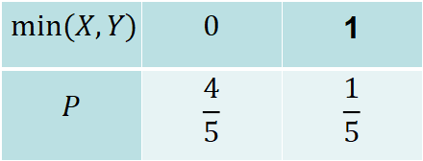

（1）$X+Y$ 的分布律为
$$X+Y$$ | $$0$$ | 1 | 2 | 3
$$P$$ | $$\frac{1}{4}$$ | $$\frac{5}{20}$$ | $$\frac{9}{20}$$ | $$\frac{1}{20}$$
（2） $min(X,Y)$ 的分有律为
$$min(X,Y)$$ | $$0$$ | 1
$$P$$ | $$\frac{4}{5}$$ | $$\frac{1}{5}$$

Slide 27

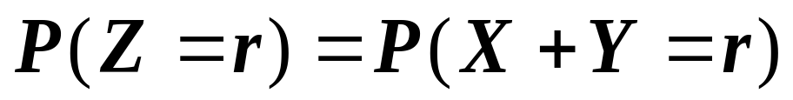
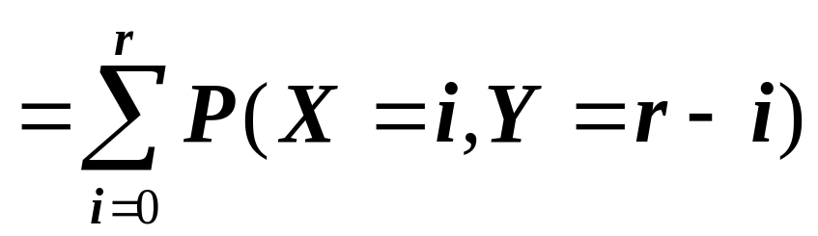
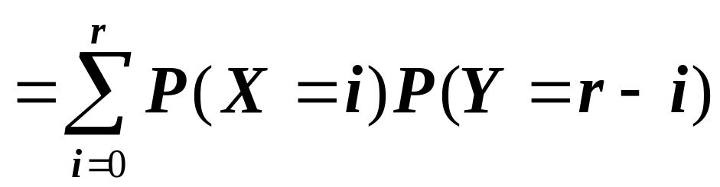
的分布
例 若 X、Y 独立，P(X=k)=a_{k} , k=0 , 1 , 2 ,…, P(Y=k)=b_{k} , k=0,1,2,… ,求 Z=X+Y 的概率函数.
解
由独立性
=a₀b_{r}+a₁b_{r-1}+…+a_{r}b₀
r=0,1,2, …

Slide 28
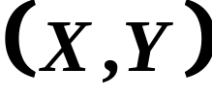
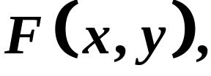
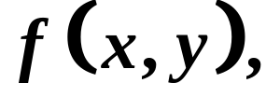

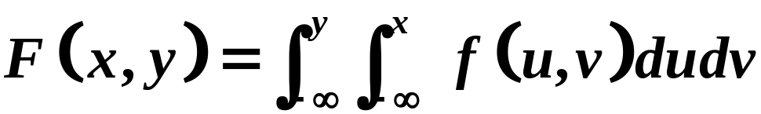
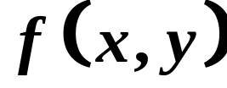
二维连续型随机变量
定义3
对于二维随机变量
的分布函数
如果
存在非负的函数
使对于
任意
机变量 ,
函数 称为二维
则称 是连续型的二维随
随机变量
（X,Y )的（联合）概率密度 。

Slide 29
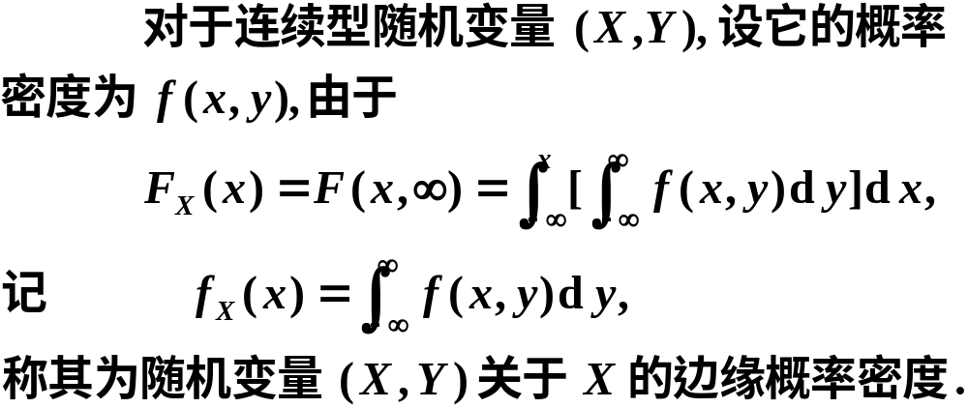

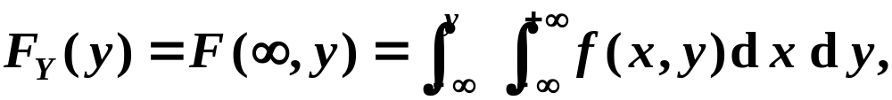
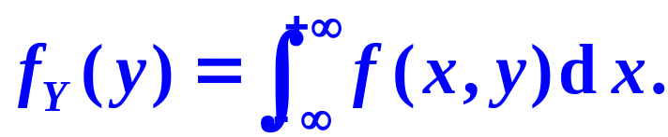

连续型随机变量的边缘分布
$为关于Y$的边缘概率密度.

Slide 30


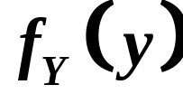

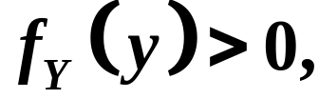
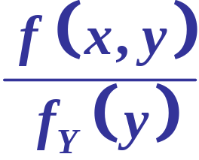



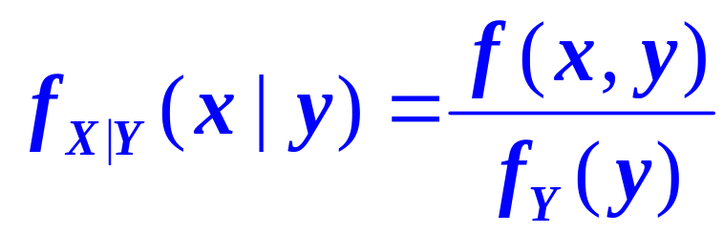
连续型随机变量的条件分布
定义2
设 X 和 Y 的联合概率密度为
关于 的边缘概率密度为 ,
若对于固定
的 ,
则称 为在 的条件下
的条件概率密度.
记为

Slide 31
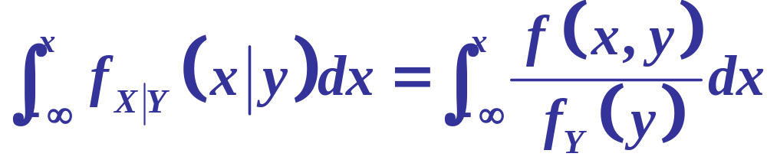
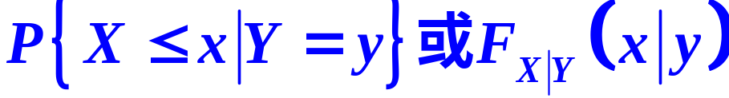


称 为在
的条件下,
的条件分布函数.
在 X=$x$ 的条件下Y的条件概率密度为
在 X=$x$ 的条件下Y的条件分布函数为

Slide 32
例 设(X,Y)服从单位圆上的均匀分布，概率密度为
求
解 X的边缘密度为

Slide 33
当|x|<1时,有

Slide 34
二维连续型随机变量相互独立的判定
（1）若 (X,Y)是连续型r.v ，则
对任意的 x, y, 有
则称 X 和 Y 相互独立 .或
（2）
对任意的 x, y, 有
几乎处处成立，则称 X 和 Y 相互独立 .
其中
是X和Y的联合密度，
分别是X的边缘密度和Y 的边缘密度 .

Slide 35




二维随机变量函数的分布（已知联合概率密度 f (x,y) ）
1、 的分布(概率密度)
（1）
$f_{Z}\left(z\right)={F′}_{Z}\left(z\right)$=$\int_{−∞}^{∞}{f\left(x,z−x\right)dx}$
当 X 和 Y 独立
（2）
$也可先求F_{Z}\left(z\right)$=$\iint_{x+y≤z}{f\left(x,y\right)dxdy，}$
$${再求 f}_{Z}\left(z\right)={F′}_{Z}\left(z\right)$$

Slide 36

2、M=max(X,Y)及N=min(X,Y)的分布
X，Y 相互独立,分布函数分别为F_{X}(x) 和 F_{Y}(y)
(1) M = max(X,Y) 的分布函数
F_{M}(z)= F_{X}(z)F_{Y}(z)
(2) N = min(X,Y) 的分布函数
F_{N}(z)= 1-[1-F_{X}(z)][1-F_{Y}(z)]
当X₁,…,X_{n}相互独立且具有相同分布函数F(x)时，有

Slide 37
例 若 X 和Y 独立, 具有共同的概率密度
求 Z=X+Y 的概率密度 .
解 由卷积公式
为确定积分限,先找出使被积函数不为 0 的区域
也即

Slide 38
故
当 或 时 ,
暂时固定
当 时 ,
当 时 ,
于是

Slide 39
定义1 设X是离散型随机变量，它的分布律是: P{X=x_{k}}=p_{k} , k=1,2,…
若级数
绝对收敛，
则称级数
的和为随机变量X的数学期望，记为 ,
即

Slide 40
连续型随机变量的数学期望
X是连续型随机变量，其密度函数为 f (x),如果积分
绝对收敛,则称此积分值为X的数学期望, 即

Slide 41
随机变量函数的数学期望
定理 设Y是随机变量X的函数:Y=g (X) (g是连续函数)
(1) 当X为离散型时,它的分布律为P(X= x_{k})=p_{k} ;
(2) 当X为连续型时,它的密度函数为f(x).若

Slide 43
推广到两个或两个以上随机变量的函数：

Slide 44
例
若将这两个电子装置串联连接组成整机,求整机
寿命(以小时计) N 的数学期望.

Slide 45
的分布函数为

Slide 46
例

Slide 48
数学期望的性质
1. 设C是常数，则E(C)=C;
2. 若k是常数，则E(kX)=kE(X);
3. E(X+Y) = E(X)+E(Y);
4. 设X、Y 相互独立，则 E(XY)=E(X)E(Y);
（诸X_{i}相互独立时）

Slide 49
方差的定义
设X是一个随机变量，若E[(X-E(X)]²存在 , 称
E[(X-E(X)]²
为 X 的方差.
记为D(X)或Var(X)，即
D(X)=Var(X)=E[X-E(X)]²

Slide 50
方差的计算
X为离散型，
分布律
P{X=x_{k}}=p_{k}
X为连续型，X概率密度 f(x)
D(X)=E(X²)-[E(X)]²

Slide 51
方差的性质
1. 设C 是常数, 则 D(C)=0 ;
2. 若 C 是常数, 则 D(CX)=C² D(X) ;
3. 设 X 与 Y 是两个随机变量，则
D(X+Y)= D(X)+D(Y)+2E{[X-E(X)][Y-E(Y)]}

Slide 52

随机变量X具有，
X服从(0-1)分布
$$\left.X\sim U(a,b\right)$$
X服从指数分布
X~B(n,p)

Slide 53

设随机变量X服从几何分布，概率分布为
P{X=k}=p(1-p)^{k-1}, k=1,2,…
$$=\frac{1−p}{p^{2}}$$
D(X)=E(X²)-[E(X)]²

Slide 54
例、
2、解

Slide 55
Cov(X,Y)=E{[ X-E(X)][Y-E(Y) ]}
协方差
Cov(X,Y)=E(XY) -E(X)E(Y)
若X 与 Y 独立，Cov(X,Y)= 0
Cov(X,X)=E(X²) -E(X)²=D(X)
D(X+Y)= D(X)+D(Y)+ 2Cov(X,Y)
相关系数
为随机变量 X 和 Y 的相关系数 .

Slide 56
原点矩，中心矩
定义 设X和Y是随机变量，若
存在，称它为X的k阶原点矩，简称 k阶矩
存在，称它为X的k阶中心矩
均值 E(X)是X一阶原点矩
方差D(X)是X的二阶中心矩

Slide 57
设 X 和 Y 是随机变量，若
k,l =1,2,…
存在，
称它为 X 和 Y 的 k+l 阶混合（原点）矩.
若
存在，
称它为X 和 Y 的 k+l 阶混合中心矩.
协方差Cov(X,Y)是X和Y的二阶混合中心矩.

Slide 58
n 维随机变量(X₁,X₂, …,X_{n}) 的协方差矩阵.
若
( i, j=1,2,…,n )
都存在,
称
矩阵
为(X₁,X₂, …,X_{n}) 的协方差矩阵

Slide 59
切比雪夫不等式
或

Slide 60
切比雪夫大数定律：设X₁, X₂, …是相互独立的随机变量序列，如果存在常数C，使得D(X_{k}) ≤C (k=1,2,…)，则对于任意正数ε有
也就是：

Slide 61
贝努利大数定律：
设 n_{A} 是n次独立重复试验中事件A发生的次数，p是事件A在每次试验中发生的概率，则对于任意正数ε> 0 ，有
或
也就是：

Slide 62
辛钦大数定律：设X₁, X₂, …是相互独立，服从同一分布的随机变量序列，且具有数学期望E(X_{k})=μ(k=1,2,…)。则对于任意正数ε有
前n个变量的算术平均
也就是：

Slide 63
中心极限定理
定理（独立同分布情形下的中心极限定理）

Slide 64
定理（德莫佛－拉普拉斯中心极限定理）
设随机变量 (n=1,2,‥‥)服从参数n,p(0<p<1)
的二项分布，则对任意x，有

Slide 65
例
解:
于是

Slide 67
几个常见统计量
它反映了
总体均值
的信息
样本平均值
样本方差
它反映了总体
方差的信息
样本标准差

Slide 68
样本k阶原点矩
k=1,2,…
样本k阶中心矩

Slide 69
统计量的一些性质：

Slide 70
分布
定义: 设 相互独立, 都服从正态分布
N(0,1), 则称随机变量：
所服从的分布为自由度为 n 的 分布.
记为
分布的可加性.

Slide 71
T分布
定义: 设X～N(0,1) , Y～ , 且X与Y相互独立，则称变量
所服从的分布为自由度为 n的 T分布，记为T~t(n)

Slide 72



3、F分布
定义: 设 U 与V 相互独立，则称随机变量
服从自由度为n₁及 n₂ 的F分布，n₁称为第一自由度，n₂称为第二自由度，记作F~F(n₁,n₂) 。
F分布的性质

Slide 73






定理 1 (样本均值的分布)
设 X₁, X₂, …, X_{n} 是来自正态总体
的样本， 是样本均值，则有

Slide 74








定理 4 (两总体样本均值差、样本方差比的分布)
且X与Y独立,
X₁,X₂,…,
是来自X的样本,
Y₁,Y₂,…,
是取自Y的样本,
分别是这两个样本的
样本均值，
分别是
这两个样本的样本方差,则有

Slide 75



例
解

Slide 76






Slide 77


样本的联合概率密度函数（连续型）
或联合分布律（离散型）
(主要用于求参数的最大似然估计)
经验分布函数

Slide 78
点估计
参数估计
问题
统计
推断
区间估计
假设检验问题

Slide 79


Slide 80



矩估计法的具体做法如下：
设总体的分布函数中含有k个未知参数
那么它的前k阶矩 ,
一般都是这 k 个参数的
函数,记为：
从这 k 个方程中解出

Slide 81




那么用诸 的估计量 A_{i} 分别代替上式中的诸 ,
即可得诸 的矩估计量 ：
j=1,2,…,k
矩估计量的观察值称为矩估计值 .

Slide 82
那么用诸 的估计量 A_{i} 分别代替上式中的诸 ,
即可得诸 的矩估计量 ：
j=1,2,…,k
矩估计量的观察值称为矩估计值 .

Slide 83




Slide 84



例 设X₁,X₂,…X_{n}是取自总体X的一个样本
其中 >0,求 的矩估计.

Slide 85









解：矩估计。由密度函数
知
是具有均值为 的指数分布
E(X- ) =
E(X)=
故
即
D(X- )=
D(X)=
所以

Slide 86




解得
于是
的矩估计量为

Slide 87


最大似然估计法
总体类型已知条件下使用的一种参数估计方法 .
最大似然估计原理：
设X₁,X₂,…X_{n}是取自总体X的一个样本，样本的联合密度(连续型）或联合分布律 (离散型)为
f (x₁,x₂,… ,x_{n} ; ) .
当给定样本X₁,X₂,…X_{n}时，定义似然函数为：
f (x₁, x₂ ,…, x_{n}; )
这里 x₁, x₂ ,…, x_{n} 是样本的观察值 .

Slide 88








似然函数：
f (x₁,x₂,…, x_{n}; )
看作参数 的函数，它可作为 将以多大可
能产生样本值 x₁, x₂,… ,x_{n} 的一种度量 .
最大似然估计法就是用使 达到最大值的
去估计 .
称 为 的最大似然估计值 .
而相应的统计量
称为 的最大似然估计量 .

Slide 89






1、求似然函数L( ) 的最大值点，可以应用微积分中的技巧。由于ln(x)是 x 的增函数, lnL( )与L( )在 的同一值处达到它的最大值，假定 是一实数，且lnL( )是 的一个可微函数。通过求解方程：
可以得到 的最大似然估计 .
若 是向量，上述方程必须用方程组代替 .
2、用上述求导方法求参数的最大似然估计有时行不通，这时要用最大似然原则来求 .

Slide 90
例 设X₁,X₂,…X_{n}是取自总体X的一个样本
其中 >0,求 的最大似然估计.

Slide 91



解：最大似然估计。似然函数为
i=1,2,…,n
对数似然函数为

Slide 92






对数似然函数为
对 分别求偏导并令其为0,
=0 (1)
>0 (2)
由(1)得

Slide 93









对
且是 的增函数
取其它值时，
故使 达到最大的 为
最后得最大似然估计为

Slide 94












估计量的评选标准
1．无偏性
2．有效性
设
是未知参数 的估计量，若
则称 为 的无偏估计 .
设
和
都是参数 的无偏估计量，若对任意 ，
D( ) ≤D( )
则称 较 有效 .

Slide 95



例A 设总体 X 服从指数分布 , 其概率密度为
为未知,
X₁,X₂,…X_{n}是取自总体的一个样本 ,
试证 和 都是参数 的无偏估计量 .

Slide 96








证:
所以 是参数 的无偏估计量 .
而
具有概率密度
故知
即 也是参数 的无偏估计量 .

Slide 97







例B (续例A) 试证 当 n > 1 时 的无偏估计量 较 有效 .
证
故有
而
故有
当 n > 1 时 ,
故 较 有效 .

Slide 98










置信区间定义
设 是 一个待估参数，给定
若由样本
X₁,X₂,…X_{n}确定的两个统计量
满足
则称区间 是 的置信水平（置信度 )为
的置信区间.
和 分别称为置信下限和置信上限.

Slide 99





置信区间的求法
在求置信区间时，要查表求分位点.
定义
设 , 对随机变量X，称满足
的点 为X的概率分布的上 分位点.
在求双侧置信区间时，要查表求上$\frac{α}{2}及1−α/2$分位点.

Slide 100








标准正态分布的
上 分位点

Slide 101






自由度为n的
分布的上 分位数

Slide 102





自由度为n₁,n₂的
F分布的上 分位数

Slide 103

求置信区间的一般步骤:
寻求枢轴量: W=W(X₁,X₂,...,X_{n};θ ),
单正态总体：对$μ：W=\frac{\overline{X}−μ}{σ/\sqrt{n}}\sim N\left(0,1\right),$($σ已知$)或
$W=\frac{\overline{X}−μ}{S/\sqrt{n}}\sim t(n−1),$($σ未知$)
对$σ：W=\frac{\left(n−1\right)S^{2}}{σ^{2}}\sim χ^{2}(n−1),$($μ未知$)
或$W=\frac{\sum_{i=1}^{n}{{\left(X_{i}−μ\right)}^{2}}}{σ^{2}}\sim χ^{2}(n),$($μ已知$)

Slide 104
(2) 对于给定的置信水平1−α, 定出两个常数a,b, 使 P{a<W(X₁,X₂,...,X_{n};θ)<b)=1−α ;
(3) 从a<W(X₁,X₂,...,X_{n};θ)<b求得等价的不等式θ <θ <θ, 其中θ=θ (X₁,X₂,...,X_{n}), θ =‾θ(X₁,X₂,...,X_{n})都是统计量, 则(θ,‾θ)就是θ的一个置信水平为1−α的置信区间.
函数W(X₁,X₂,...,X_{n};θ)的构造, 通常可以从θ 的点估计着手考虑.

Slide 105


Slide 106







例: 有一大批糖果.现从中随机地取 16 袋 , 称得重量(以克计)如下:
506 508 499 503 504 510 497 512
514 505 493 496 506 502 509 496
设袋装糖果的重量近似地服从正态分布,试分别求总体均值 及$σ$的置信水平0.95为的置信区间.
解：
于是得到 的置信水平为 的置信区间为

Slide 107




于是得到 的置信水平为 的置信区间为

Slide 108
假设检验的两类错误及其发生的概率
假设检验作出结论的依据是
小概率原理
不是一定不发生
小概率事件在一次试验中基本上不会发生 .

Slide 109
如果H₀成立，但统计量的实测值落入拒绝
域，从而作出否定H₀的结论，那就犯了“弃真”的错误 .
如果H₀不成立，但统计量的实测值未落入拒绝域，从而没有作出否定H₀的结论，即接受了错误的H₀，那就犯了“取伪”的错误 .

Slide 110


假设检验的两类错误
实际
情况
H₀为真
H₀不真
决定
拒绝H₀
第一类错误
正确
接受H₀
正确
第二类错误
犯两类错误的概率:
P{拒绝H₀|H₀为真}= ,
P{接受H₀|H₀不真}= .
显著性水平 为犯第一类错误的概率.

Slide 111

假设检验方法

Slide 112







双边假设检验中的备择假设H₁, 表示 可能大于也可能小于 , 称为双边备择假设。
左边检验和右边检验统称为单边检验。
假设检验问题
双边假设检验：
左边检验：
右边检验：

Slide 113

一、单个正态总体均值的假设检验

Slide 114



Slide 115

例

Slide 116




解: (1)提出假设:
(2)检验统计量：
(3)拒绝域：
(4)实测值：
(5)判断：1.258<1.96，未落入拒绝域，故接受H₀ 。即可以认为这批产品的该项指标值为
1600。

Slide 117



Slide 118



Slide 119




二、单个正态总体方差的假设检验
检验法
拒绝域

Slide 120


拒绝域

Slide 121




$$\frac{\sum_{i=1}^{n}{{\left(X_{i}−μ\right)}^{2}}}{σ^{2}}\sim χ^{2}(n)$$
$$取检验统计量χ^{2}=$$
拒绝域

Slide 122





例: 某厂生产的某种型号的电池，其寿命长期以来
服从方差 (小时 )的正态分布，现有一批这种电池，从它的生产情况来看，寿命的波动性有所改变，现随机取26只电池，测出其寿命的样本方差 ( 小时 )。问根据这一数据能否推断这批电池的寿命的波动性较以往的有显著的变化（取 ）？

Slide 123




解: (1)提出假设:
(2)检验统计量：
(3)拒绝域：
(4)实测值：
(5)判断：46 >44.314，落入拒绝域，故拒绝H₀ 。即认为这批电池寿命波动性较以往的有显著的变化。

